Slide 1
Причастие как часть речи
Подготовила учитель русского языка
и литературы
ГБОУ СОШ №122 Центрального района
Санкт-Петербурга
Кикачеишвили Марина Михайловна

Slide 2
Причастие – это часть речи, причастная глаголу в образе прилагательного
В.и. Даль

Slide 3
Сравним:
Зеленый (лес)
Зеленеет (лес)
Зеленеющий (лес)

Slide 4
Зеленеет –
обозначает действие предмета.
(что делает?)
Зеленый
обозначает признак предмета
(какой?)
глагол
прилагательное
З
Зеленеющий –
обозначает признак предмета по действию
(какой?)
причастие

Slide 5
Зеленый
постоянный признак
Зеленеющий
признак проявляется не постоянно, а во времени

Slide 6
Причастие
Можно заменить сочетанием
существительное + который + глагол
Зеленеющий лес – лес, который зеленеет Включенный телевизор – телевизор, который включили

Slide 7
Признаки прилагательного у причастия
Обозначает признак предмета
Изменяется по родам, числам и падежам, согласуясь с существительным
В предложении бывает определением и сказуемым

Slide 8
Признаки глагола у причастия
Переходность и непереходность действия
Совершенный и несовершенный вид
Настоящее и прошедшее время

Slide 9
Действительные и страдательные причастия
Действительные причастия
Причастие может обозначать признак предмета, который сам производит действие:
Работающий компьютер (тот, который работает)
Улыбающийся ребенок (тот, который улыбается)
Страдательные причастия
Причастие может обозначать признак предмета, над которым производится действие:
Придуманная история (та, которую кто-то придумал)
Решаемая задача (та, которую кто-то решает)

Slide 10
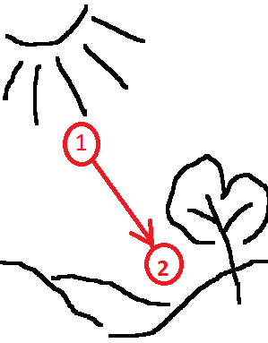
1
2
действ. прич.
Солнце, нагревающее землю

Slide 11
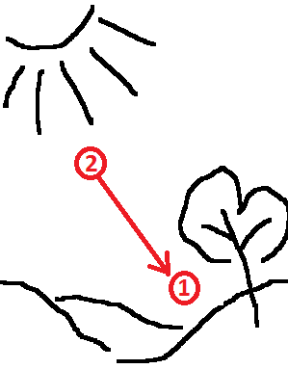
1
страд. прич.
2
Земля, нагреваемая солнцем

Slide 12
Упражнение:
Распределить словосочетания в два столбика, в левый – с прилагательными, в правый – с причастиями:
Кипящая вода, распаханное поле, утренний ветерок, цветущая земляника, высушенные листья, цветущий луг, цветные карандаши, летучие семена, летящий камень, раскаленные угли, вкусный обед, опавшие листья, синий шарф, синеющее море, ласковое солнце, ласкающий взгляд, застекленная веранда, стеклянный шар

